Slide 1
김동영 황바울
쇼핑몰 제작 프로젝트

Slide 2
목 차
01
02
프로젝트 개요
설계 및 구현
개발동기
개발 구축 환경
ER 다이어그램
역할분담
사이트 설계
사이트 구현

Slide 3
01
프로젝트 개요

Slide 4
개발 동기
웹사이트의 기본적인 CRUD 기능을 가진 게시판과
제품 상세정보 및 결제 처리 후 주문 내역까지 확인 할 수 있는 쇼핑몰 웹사이트를 만들고자 하였습니다.

Slide 5

개발 구축환경
운영체제 : Windows10 Pro 64bit
DBMS : MySQL
Web Server : Spring Boot 내장 서버
개발 언어 : Java
Front-End-Skill : HTML5 / CSS / JavaScript / jQuery / JSP/ AJAX
FrameWork : Bootstrap / Spring MVC / Mybatis
프로젝트 관리 : Git hub, Maven
API : 아임포트 API(결제), 도로명주소 API
Spring Boot DevTools, Lombok

Slide 6
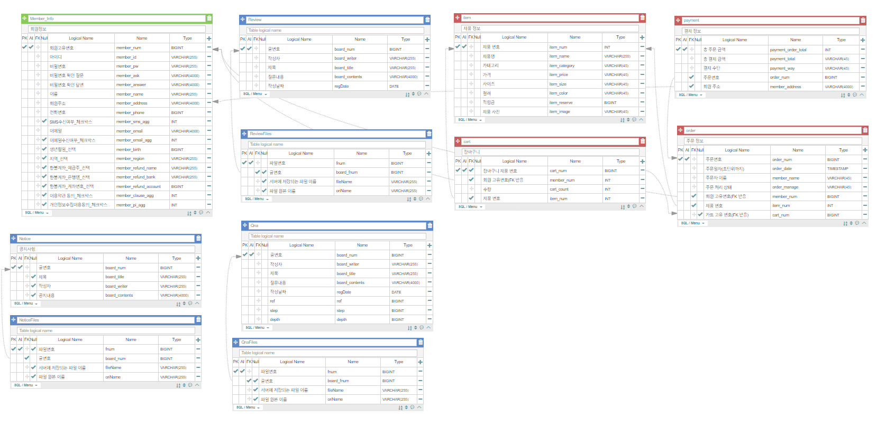
ER 다이어그램

Slide 7
역할 분담
회원가입, 로그인 페이지
장바구니, 결제 내역 페이지
결제 API - 아임포트
도로명 주소 API
인터셉터 & 에러 처리
황바울
국제화
Index 페이지
게시판
결제 페이지
김동영

Slide 8
02
설계 및 구현

Slide 9
사이트 설계

Slide 10
사이트 설계
Index Main
제품
회원가입/회원정보
로그인/로그아웃
게시판
Outer
Review
관리자
사용자
장바구니
주문
마이페이지
게시글 업로드
Acc
Pants
Suit
Bag/Shoes
Top
Shirts
QnA
공지사항
Header
Footer

Slide 11
사이트 구현

Slide 12
1. INDEX 페이지

Slide 13

Index 페이지
고정 NavBar

Slide 14
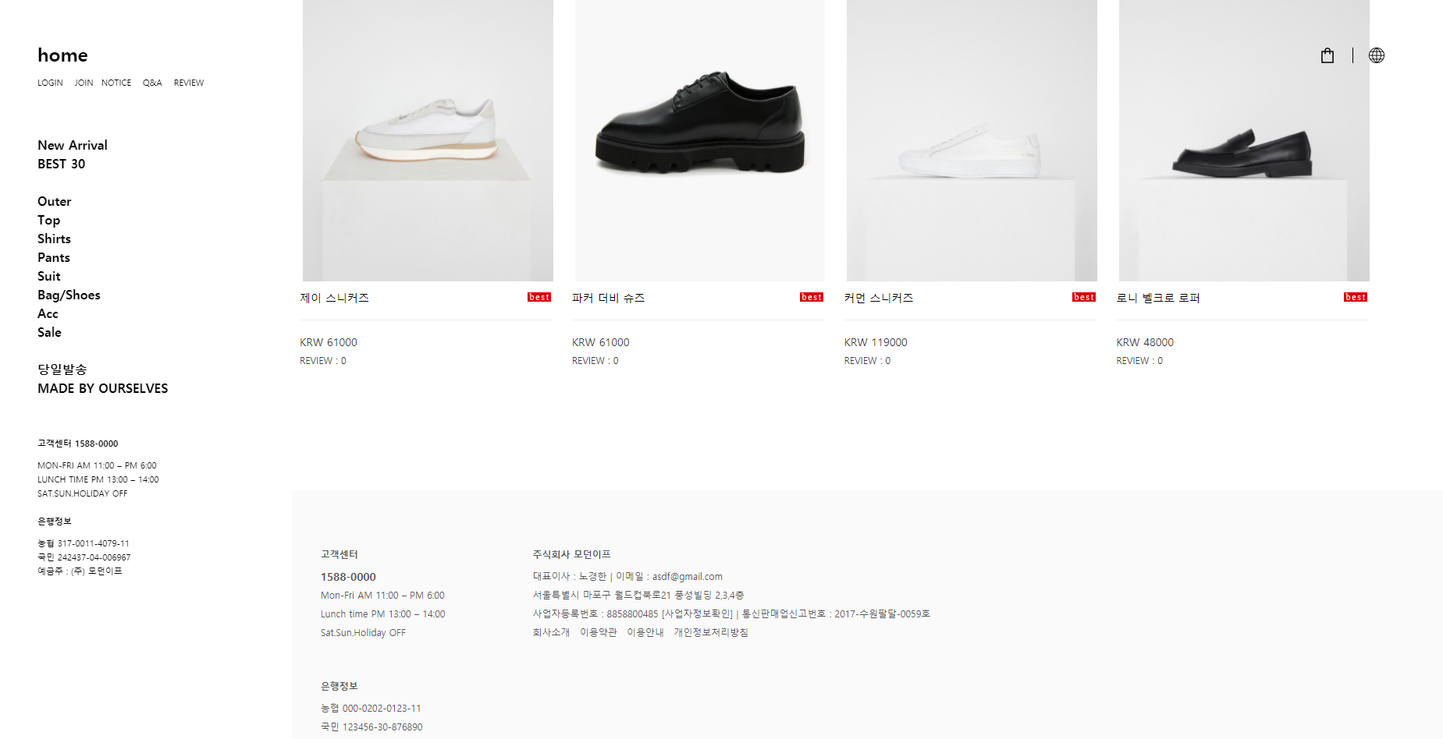
Index 페이지
고정 Header
Footer

Slide 15
2. 회원가입/로그인 페이지

Slide 16
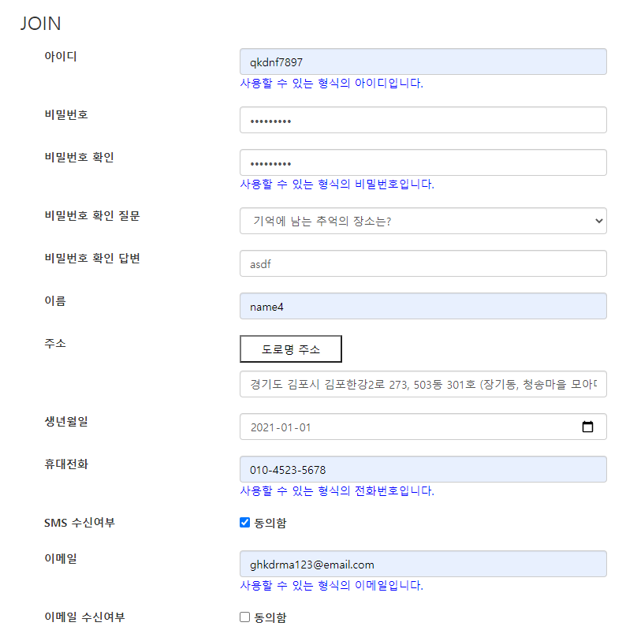
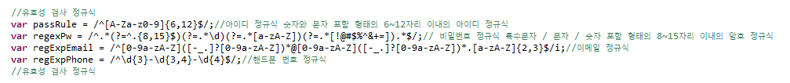
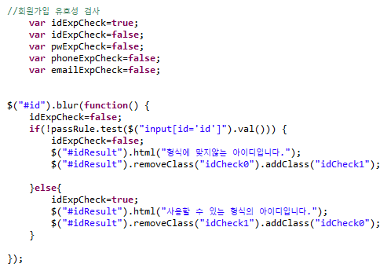
회원가입 페이지
1. 회원가입 유효성 검사를 위한 정규식
2. 정규식을 사용한 ID, PW, 전화번호, 이메일 형식 유효성 검사

Slide 17
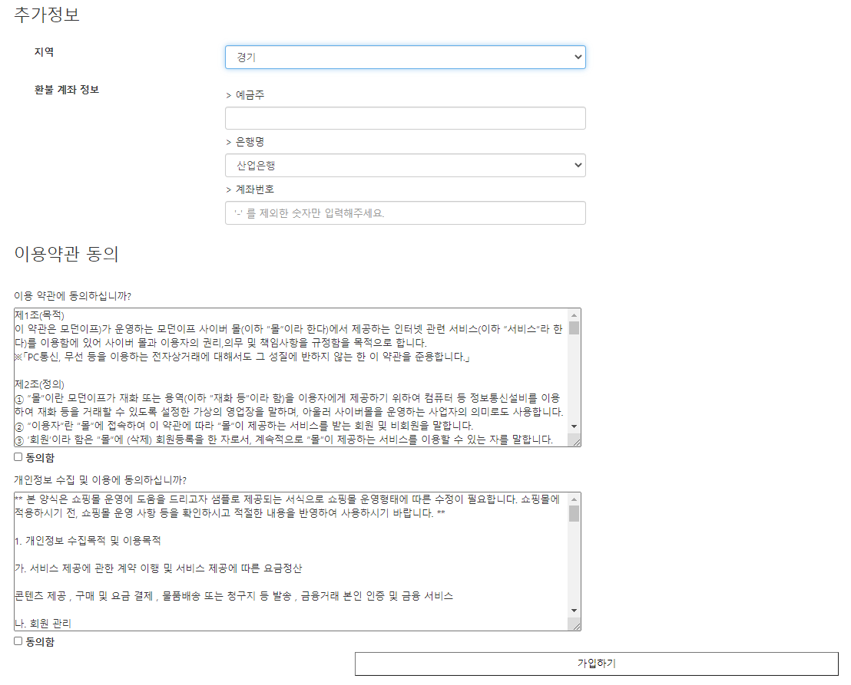
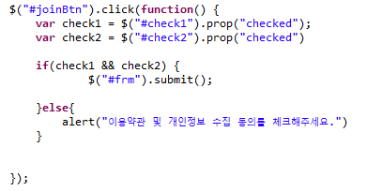
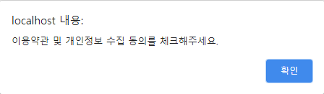
회원가입 페이지
Checkd 속성을 사용하여 약관동의. 하나라도 미체크시 가입 불가
2. 약관동의를 체크하지 않을 시 alert창을 띄움

Slide 18
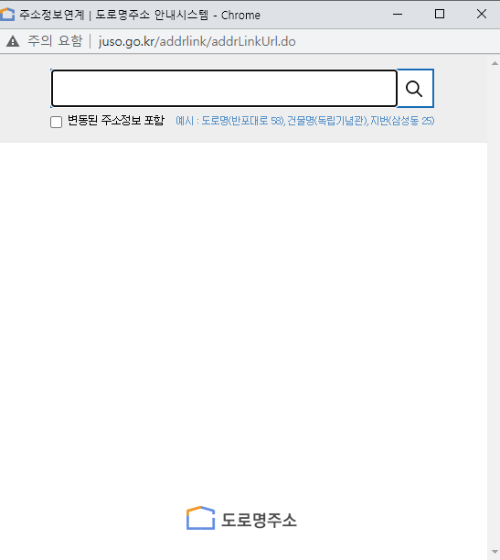
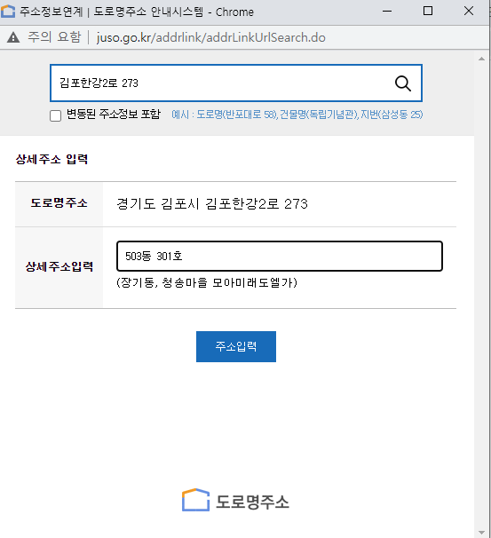
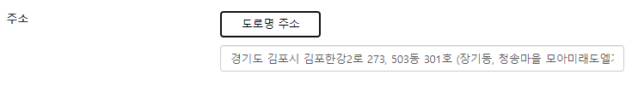
회원가입 페이지
- 도로명 주소 API

Slide 19
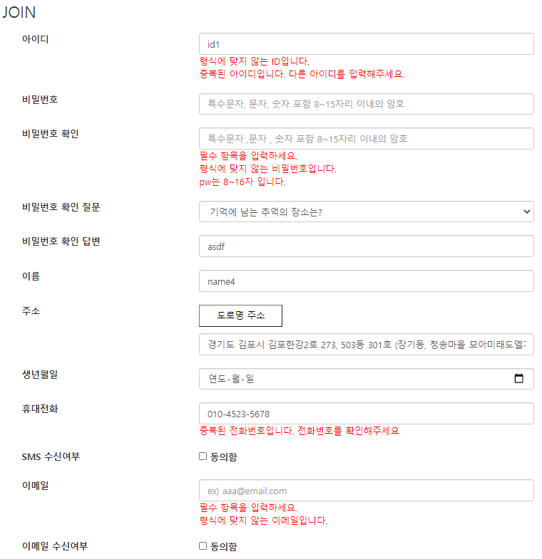
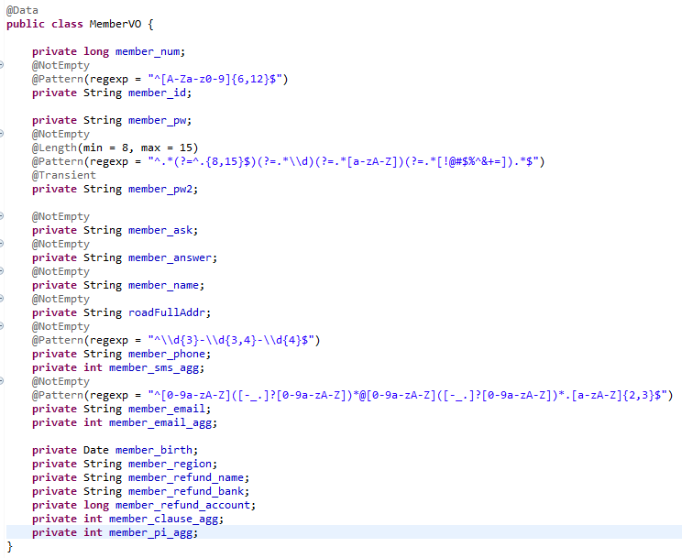
회원가입 페이지
- Form 중복검사 및 유효성 검사(1/3)
1. Validate Annotation을 사용한 중복검사 및 유효성 검사

Slide 20
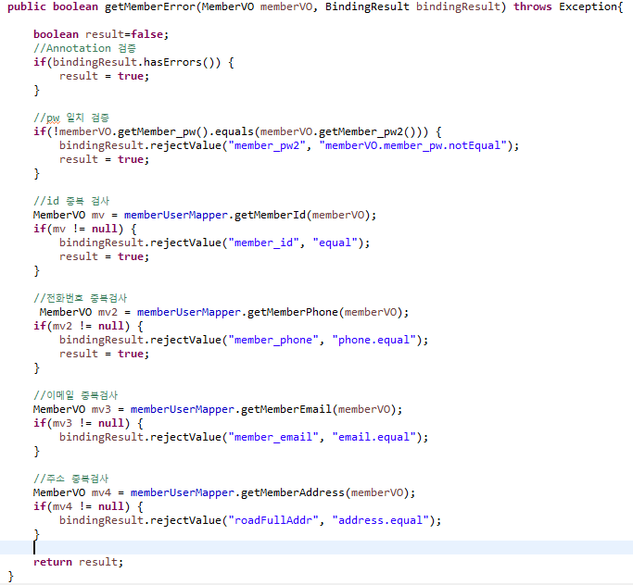
회원가입 페이지
- Form 중복검사 및 유효성 검사(2/3)
1. Annotation을 이용한 검증 Service

Slide 21
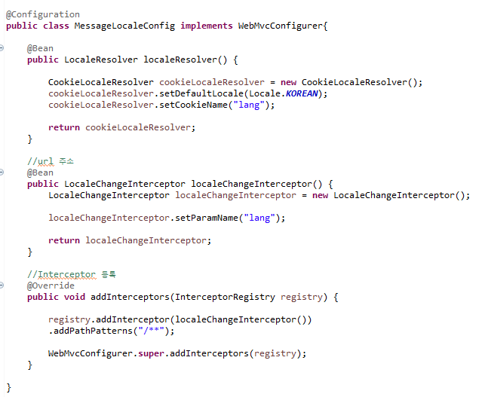
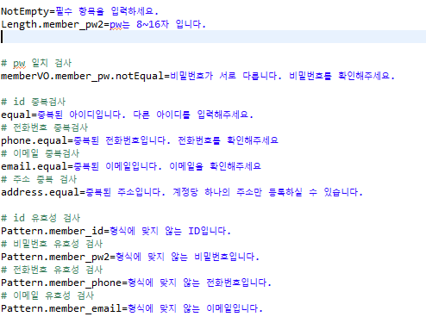
회원가입 페이지
- Form 중복검사 및 유효성 검사(3/3)
1. Form 검증을 거친 후 출력할 오류 message config
2. Form에 출력할 오류 메시지 – message_ko.properties

Slide 22
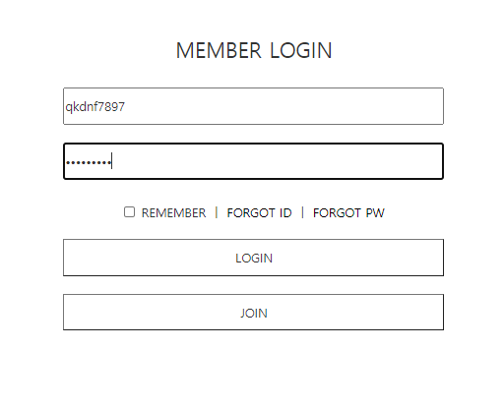
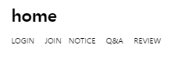

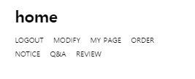

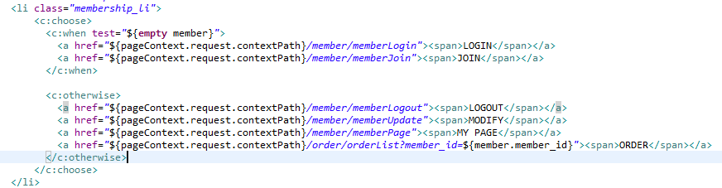
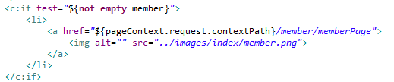
로그인 페이지
- 로그인 헤더
1. 로그인 여부에 따라 달라지는 헤더
로그인 전 헤더
로그인 후 헤더

Slide 23
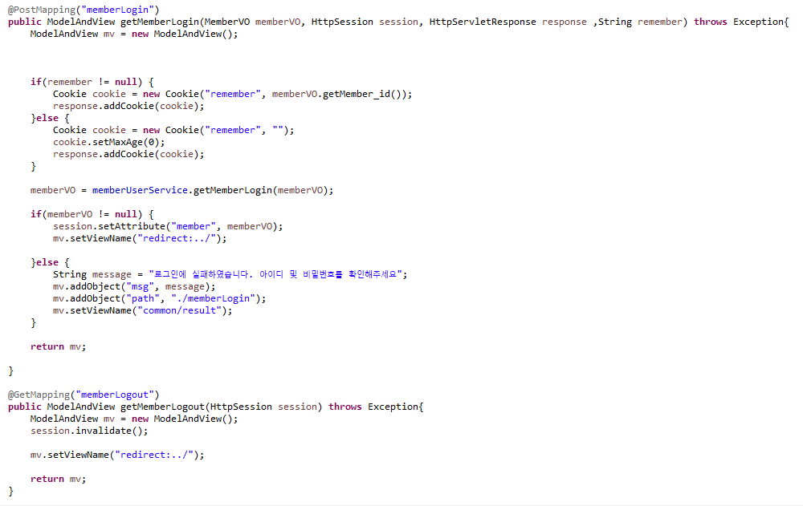
로그인 페이지
- 로그인, 로그아웃, 아이디 저장
03
01
HttpsSession을 사용하여 로그인 시 session을 부여함.
01
02
session.invaldate()를 사용하여 session을 강제로 만료시킴
02
03
Cookie를 사용하여 아이디 저장을 구현

Slide 24
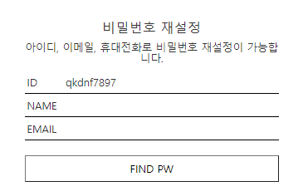
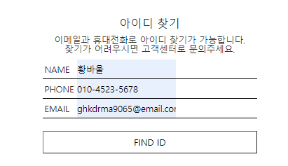
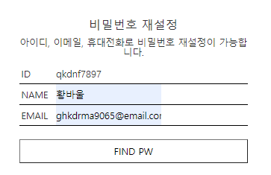
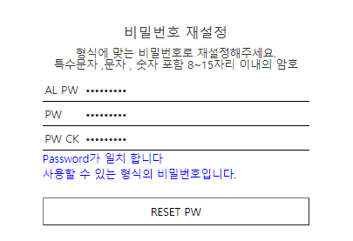
로그인 페이지
- 아이디, 비밀번호 찾기
2

Slide 25
3. 마이 페이지

Slide 26
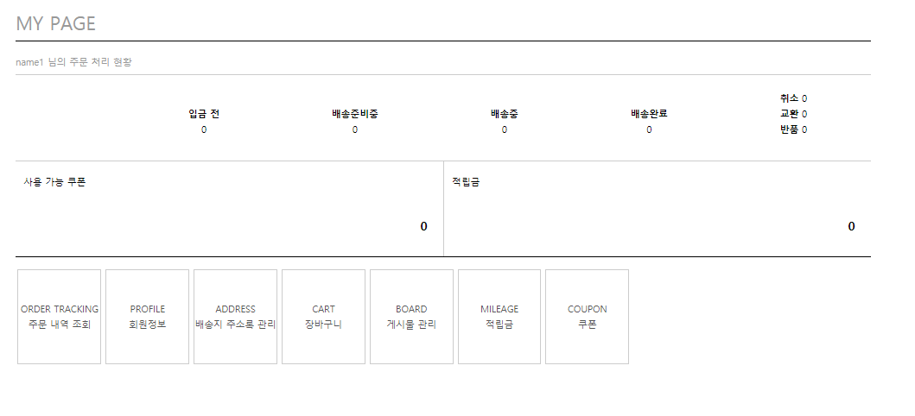
마이 페이지
1. 회원의 주문내역조회, 회원정보 수정, 장바구니를 확인할 수 있다.

Slide 27
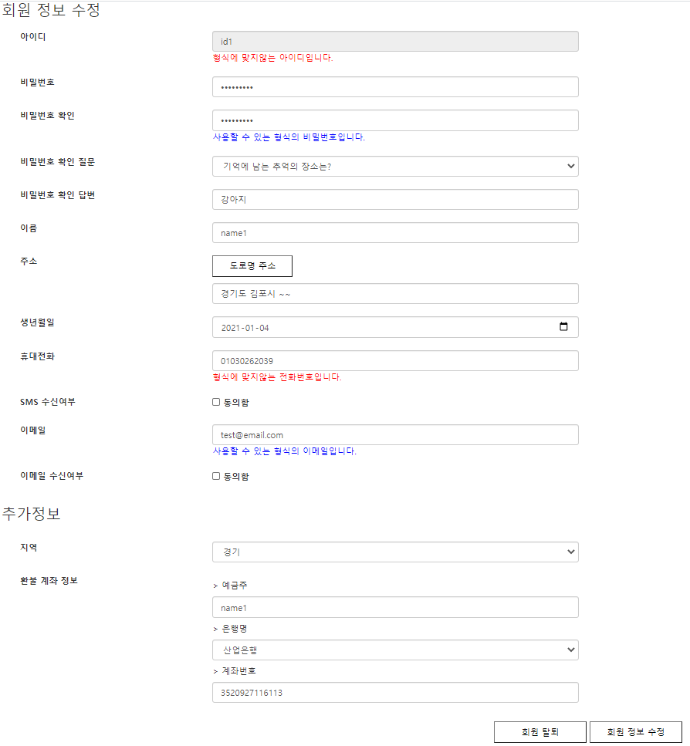
마이 페이지
- 회원정보 수정
1. 비밀번호, 휴대전화, 이메일 정규식을 이용한 유효성 검사 적용
2. 휴대전화, 이메일 폼 검증을 통한 중복검사 및 유효성 검사 적용
3. 해당 형식을 지키지 않으면 회원정보 수정 불가
4. 회원의 회원 정보 수정 및 회원 탈퇴 가능

Slide 28
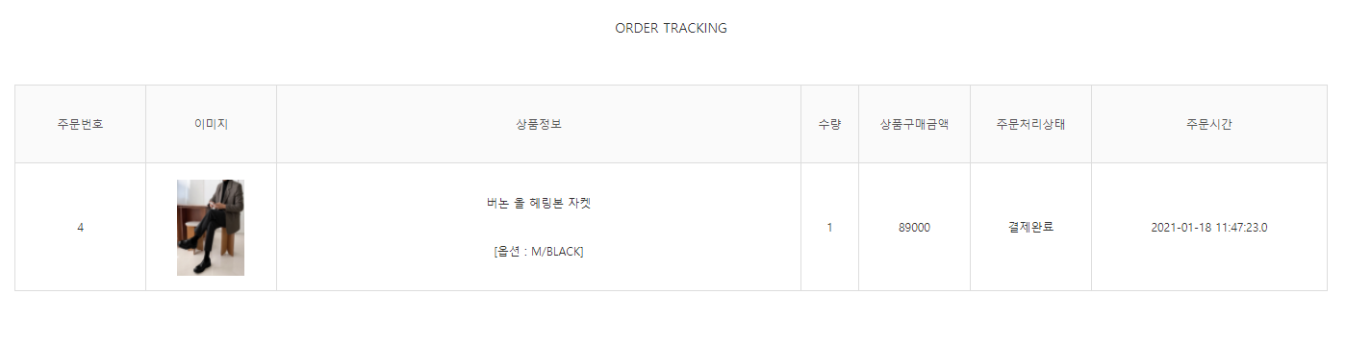
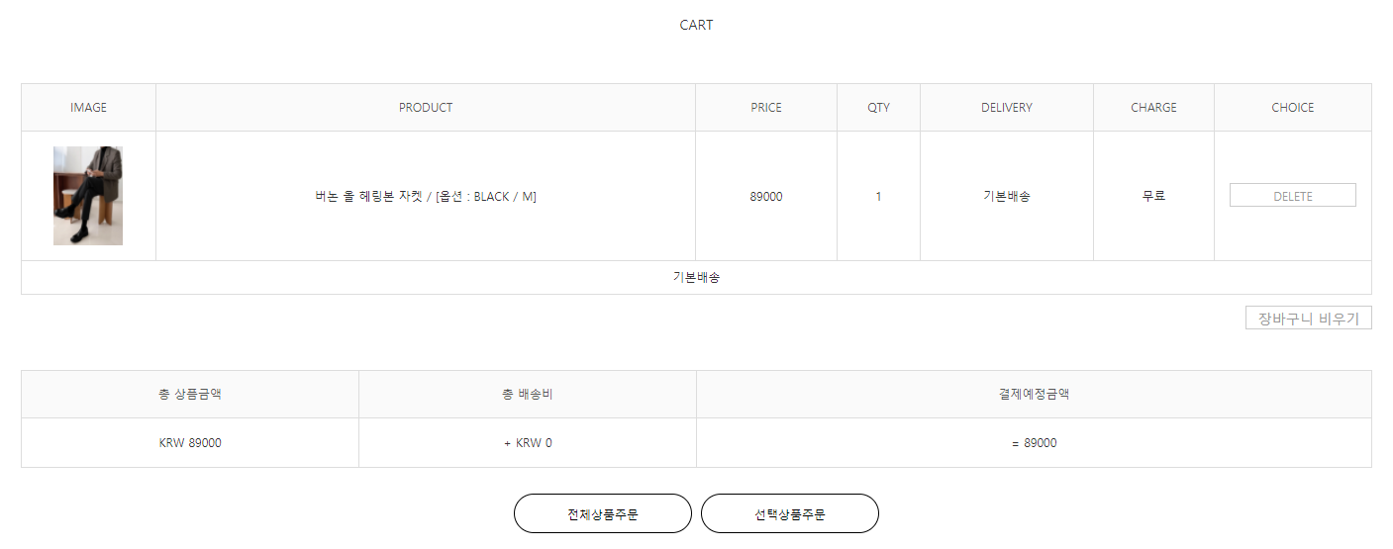
마이 페이지
- 주문내역 조회, 장바구니
1. 회원의 주문내역 확인
2. 회원의 장바구니 목록 확인

Slide 29
5. 게시판

Slide 30
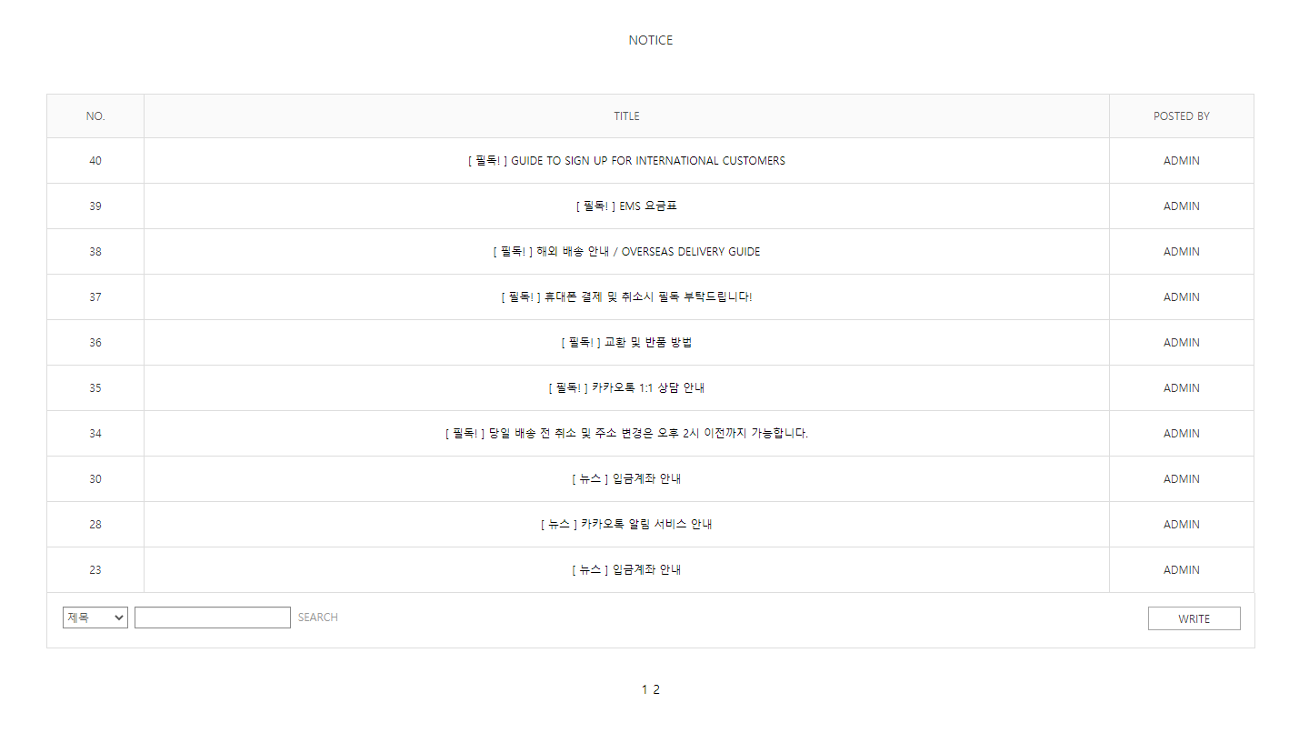
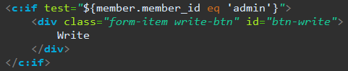
게시판
- LIST
01
‘admin’으로 Login 했을 때만 WRITE 버튼이 보이게 함
01
02
02
01
03
04

Slide 31
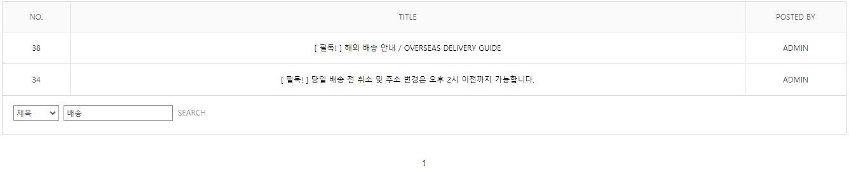
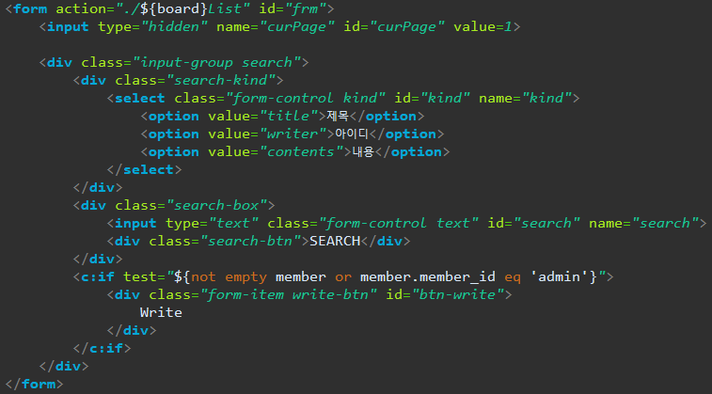
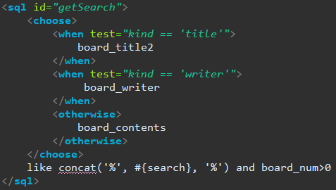
게시판
- LIST
02
01
02
03
04

Slide 32
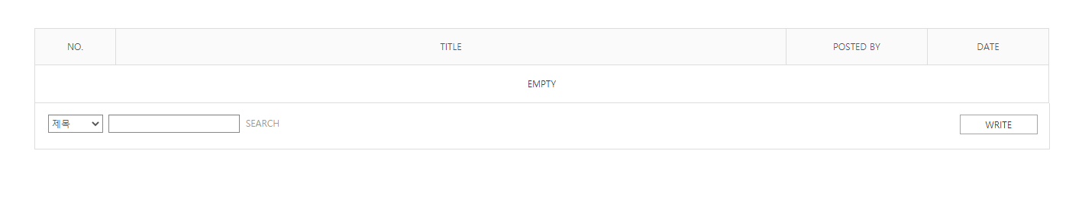
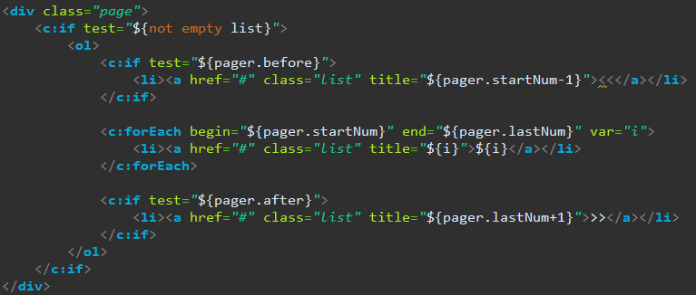
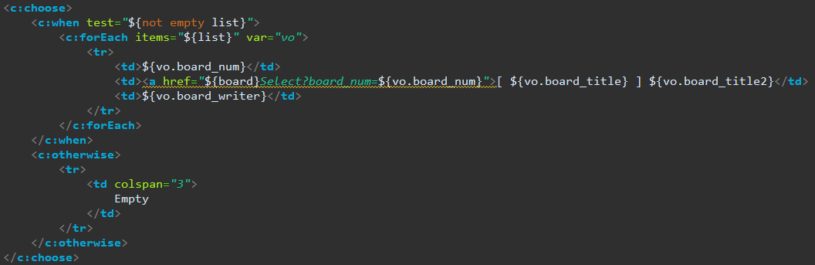
게시판
01
- LIST
02
03
03
04
04
04
List가 없으면 Page가 보이지 않음
03
List가 없으면 ‘EMPTY’ 라고 뜸
board_title
List가 존재 하면 페이지가 보이게 함
01
02
03
04

Slide 33
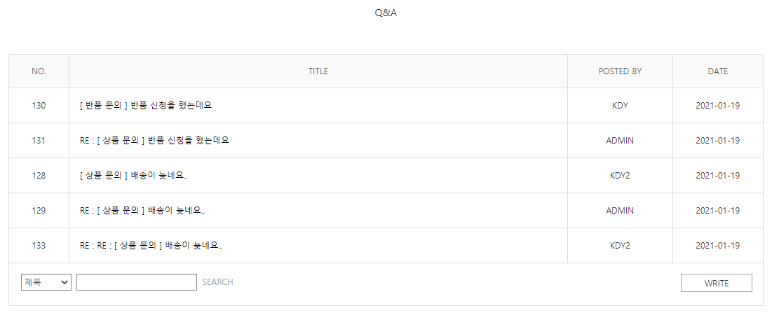
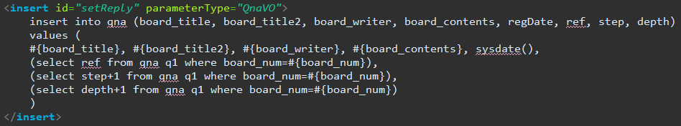
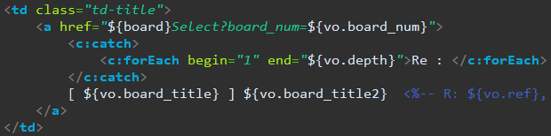
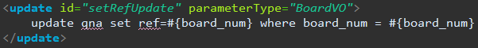
게시판
01
- LIST 답글
02
03
04
board_title
01
02
03
04

Slide 34
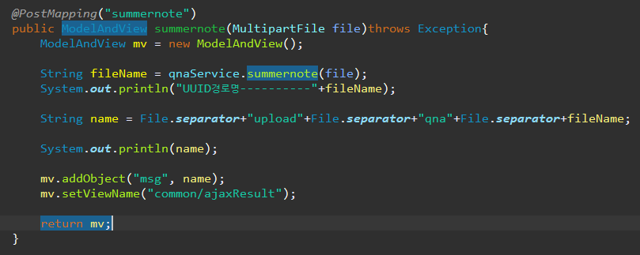
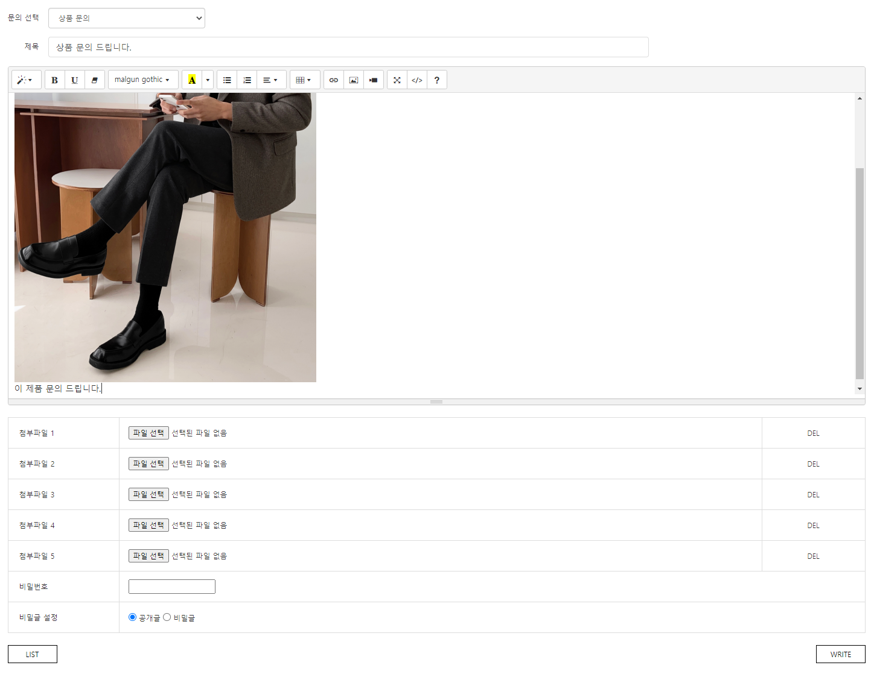
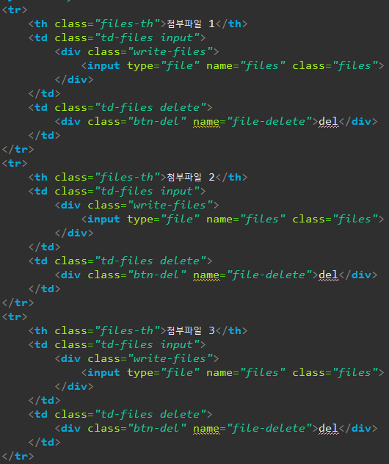
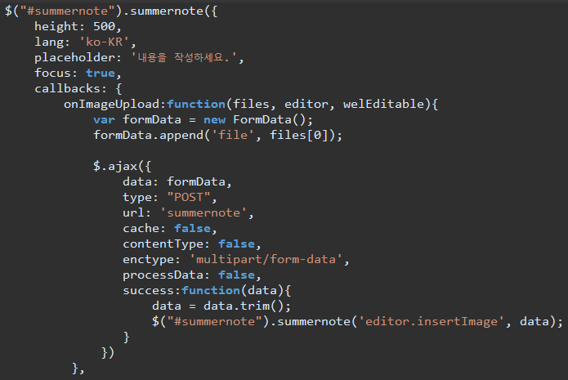
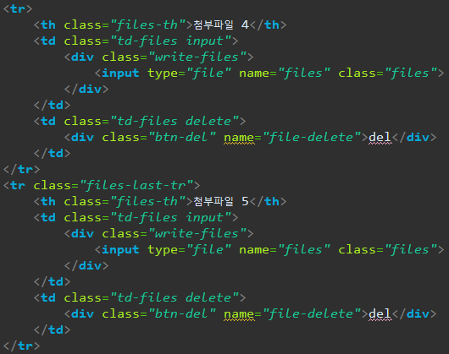
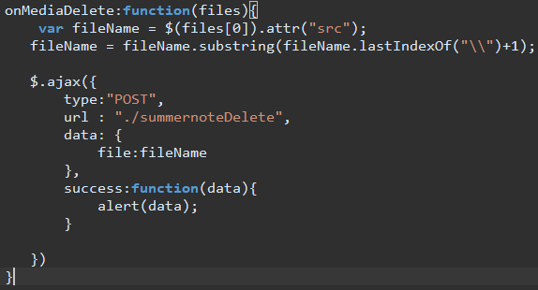
게시판
01
01
- WRITE, MODIFY, REPLY
- board_title
- board_title2
03
02
02
Summernote
Image 업로드
03
04
01
board_title
02
01
- File 업로드
02
03
04

Slide 35
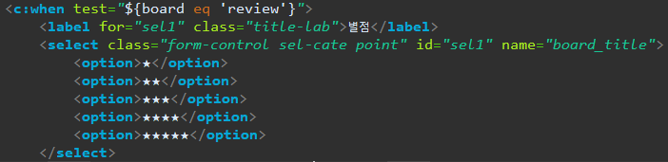
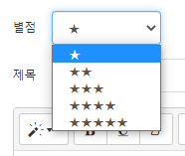




게시판
01
- WRITE, MODIFY, REPLY
02
1. 게시판 마다 board_title의 option이 다름
03
01
04
board_title
3. REVIEW
01
NOTICE
2. QNA
02
03
04

Slide 36





게시판
01
- SELECT
01
첨부 파일 다운로드 가능
02
03
02
NOTICE
04
QNA, REVIEW
board_title
01
02
01
03
02
04

Slide 37
6. 제품 리스트 페이지

Slide 38



제품 리스트 페이지
- 제품 카테고리 별 목록
1. 각 카테고리 별 제품을 8개씩 배치
2. 이미지 클릭 시 제품 상세 페이지로 이동
JSTL forEach문을 사용하여 제품들의 리스트 출력

Slide 39





제품 리스트 페이지
- 제품 상세 페이지
1. 상품 옵션 모두 선택 시 html 추가 JS
04
01
02
2. 개수 증가 JS
03
3. 장바구니로 이동 후 주문 가능
4. 메뉴 선택 시 JS

Slide 40




제품 리스트 페이지
- 제품 상세 페이지
01
1. 디테일 메뉴 선택 시 JS
02
2. 배송 및 교환 안내 메뉴 선택 시 JS

Slide 41
7. 장바구니 페이지

Slide 42



장바구니 페이지
01
01
1. 장바구니에 상품이 담겨져 있을 때
02
02
JSTL forEach를 이용해 장바구니 리스트를 불러들이고, JSTL choose로 조건문을 사용해 cart 정보가 없으면 ‘카트에 담겨있는 상품이 없습니다.’가 있는 tr 태그를 출력하도록 하였다.
2. 장바구니에 상품이 담겨져 있지 않을 때

Slide 43


장바구니 페이지
- 장바구니 추가, 리스트
01
1. 상품 옵션 선택 후 장바구니 테이블에 추가, 각 컬럼들은 FK를 가지고 있기 때문에 각 테이블에 실제 존재하는 데이터를 가지고있어야 장바구니에 추가가 가능하다.
02
2. JOIN 연산을 통해 cart 리스트들을 불러온다.
03
3. JOIN 연산과 sum() 그룹 함수를 통해 장바구니에 담겨있는 제품들의 총 가격을 계산한다.

Slide 44


장바구니 페이지
- 장바구니 삭제
1. 장바구니 전체삭제
02
01
2. 장바구니 하나만 삭제

Slide 45
8. 결제 페이지

Slide 46

결제 페이지

Slide 47

결제 페이지

Slide 48




결제 페이지
- 결제, 주문 내역
01
1. JOIN 연산을 통해 회원이 주문했던 내역 리스트들을 불러들이고 있다.
02
2. 결제 버튼 클릭 시 결제페이지에서 받아온 정보를 Insert 한다. 결제가 완료되면 Insert문이 실행되어 order_info에 주문정보가 들어가게 된다.

Slide 49

결제 페이지
- 결제 진행(아임포트 API)
결제 버튼 클릭 시 아임포트 API 실행, 결제 창으로 이동

Slide 50




결제 페이지
- 결제 진행(아임포트 API)
이니시스 결제 창 – 신용카드 및 카카오페이 등의 다양한
결제 가능
(상품 금액은 테스트를 위해 101원으로 고정)
카카오 페이 QR 결제 및 결제 완료

Slide 51

결제 페이지
- 결제 완료
결제 완료 메시지
결제가 성공적으로 이루어지면 정상적으로 order_info 테이블에 결제한 상품의 정보가 Insert 된다.
아임포트 관리자 페이지의 결제 승인 내역

Slide 52
9. 국제화

Slide 53



국제화
헤더에서 ENG를 선택하면
파라미터 이름이 바뀌면서
국제화가 적용된다.

Slide 54


국제화
02
01
2. message_ko.properties
03
1. Message configuration, ‘lang’이라는 이름으로 cookie와 파라미터 이름을 주었고, default locale은 Korean으로 한국어로 되어있다.
3. message_en.properties

Slide 55
10. Interceptor & Error 처리

Slide 56



Interceptor & Error 처리
03
- Interceptor 처리
01
1. MemberInterceptor – 로그인이 필요한 페이지의 Interceptor
02
3. InterceptorConfig – Interceptor를 등록할 페이지들
입력
2. NoticeAdminnterceptor – 관리자인지 여부를 확인하기위한 Interceptor

Slide 57




Interceptor & Error 처리
- Error 처리
02
01
2. Error 발생시 출력되는 JSP
03
1. CustoErrorController – Error가 발생하면 지정한 error/error 경로의 JSP 페이지를 출력한다.
3. Interceptor 발생시 출력되는 alert 창

Slide 58
감사합니다

